Slide 1

בית הספר של החופש הגדול
מתמטיקה
כיתות ה
גיאומטריה
משפחת המרובעים

Slide 2

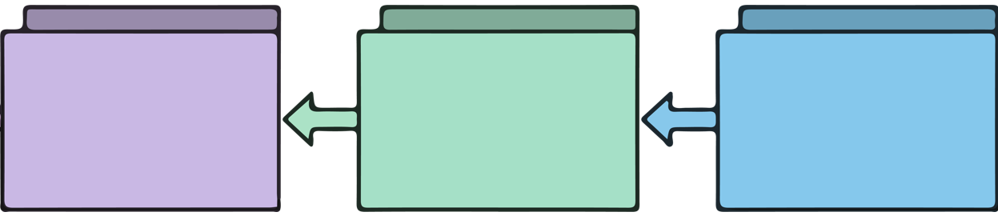
משחק- מהו המצולע שלי?
משחק- מתכונות לצורות
פעילות פתיחה- תכונות מצולעים

Slide 3
פעילות פתיחה- תכונות מצולעים
לפניכם ריבוע ומלבן, התאימו לכל מצולע את התכונות מתאימות לו. (ניתן להשתמש בתכונות יותר מפעם אחת)
2 זוגות של צלעות נגדיות שוות זו לזו
2 זוגות של צלעות סמוכות מאונכות
כל הזוויות ישרות
כל הצלעות שוות
2 זוגות של צלעות נגדיות מקבילות

Slide 4
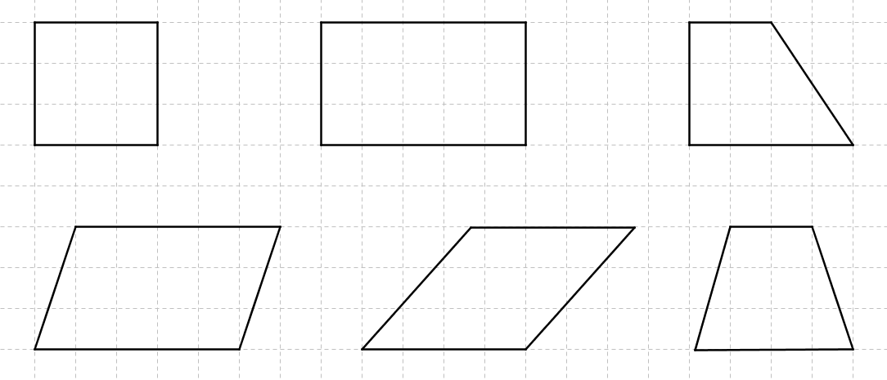
לפניכם שישה מצולעים:
מצאו תכונה שיש לכל המצולעים שבציור
ריבוע
מלבן
טרפז ישר-זווית
מצאו תכונה שיש רק לחמישה מהמצולעים שבציור
מצאו תכונה שיש רק לארבעה מהמצולעים שבציור
מקבילית
מעוין
טרפז שווה-שוקיים
מצאו תכונה שיש רק לשלושה מהמצולעים שבציור

Slide 5

מתכונות לצורות
מהלך המשחק:
1. מערבבים את כרטיסי התכונות ומסדרים אותם בערימה כשפניהם כלפי מטה. כל משתתף מקבל לוח צורות.
2. כל משתתף בתורו מטיל את הקובייה ולוקח כרטיס תכונה מתוך הערימה. הוא מחפש בדף הצורות שלו מצולעים בעלי מספר צלעות השווה למספר שקיבל בקובייה המקיימים גם את התכונה הרשומה בכרטיס שקיבל, ומסמן ✓ בדף הצורות שלו על כל המצולעים המתאימים. לדוגמה: אם התקבל בקובייה המספר 3 וכרטיס התכונה הוא: "יש למצולע זווית חדה", הוא יוכל לסמן את כל המשולשים (כי לכולם יש זווית חדה אחת לפחות). לבסוף המשתתף מחזיר את כרטיס התכונה לתחתית הערימה, והתור עובר למשתתף הבא.
3. אם אין אף מצולע מתאים: שמספר צלעותיו שווה למספר שהתקבל בהטלת הקובייה, ושיש לו את התכונה הכתובה בקלף שלקח, מפסידים את התור.
4. אחרי חמישה סיבובים, המשתתף שיש לו יותר סימני ✓ בדף הצורות שלו - הוא המנצח.
הערה: אפשר להחליף את הקוביות בקלפים מתאימים, ואז כל משתתף שולף בתורו קלף.
כיתות: ה
מספר משתתפים:
3-4
ציוד נדרש:
קובייה עליה רשומים המספרים: ,3 ,4 ,3 ,4 ,5 ,6
כרטיסי תכונות
לוח צורות לכל משתתף.
מעובד מתוך: מרכז מורים ארצי למתמטיקה בחינוך היסודי, הפקולטה לחינוך, אוניברסיטת חיפה

Slide 6
כרטיסי תכונות למשחק מתכונות לצורות
כל הצלעות של המצולע שוות | כל הזוויות של המצולע שוות
יש למצולע זווית קהה אחת בלבד | יש למצולע שני זוגות של צלעות שוות
יש למצולע שני זוגות של צלעות מקבילות | יש למצולע שתי צלעות סמוכות שוות
יש למצולע רק שתי זוויות חדות | יש למצולע שתי צלעות מקבילות
יש למצולע זווית ישרה אחת בלבד | יש למצולע זווית חדה

Slide 7
קלפי פעולה למשחק- מתכונות לצורות
4 | 3
5 | 6
3 | 4

Slide 8
קלפי פעולה למשחק- מתכונות לצורות
5 | 6
5 | 6
5 | 6

Slide 9
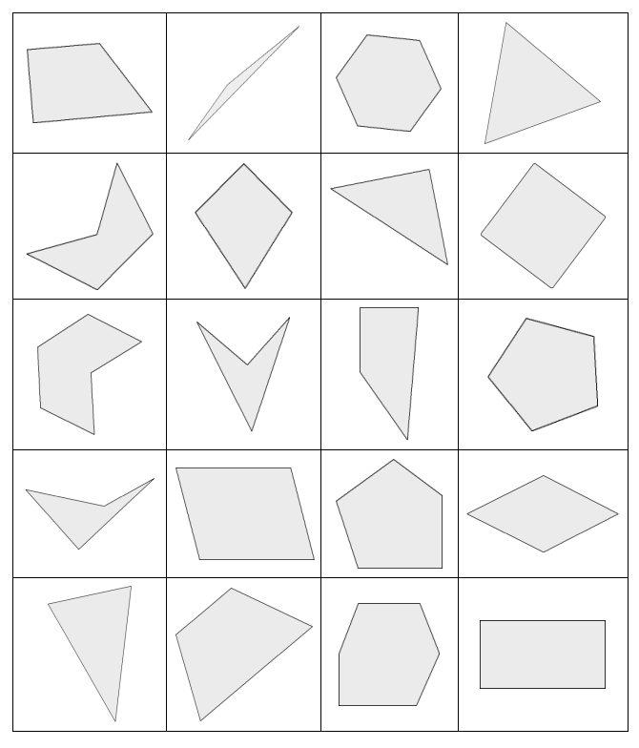
לוח צורות למשחק
מתכונות לצורות
ולמשחק
מיהו המצולע שלי?

Slide 10
מהו המצולע שלי?
מטרת המשחק: לנחש מהו המצולע הסודי שבחר אחד המשתתפים באמצעות שאלות של "כן" ו"לא" בלבד.
מהלך המשחק:
משתתף אחד נבחר להיות ה"בוחר". עליו לבחור מצולע כלשהו מלוח המצולעים בלי לגלות זאת לשאר תלמידי הכיתה.
שלב השאלות: שאר המשתתפים שואלים בתורם שאלות שהתשובה עליהן היא רק "כן" או "לא".
  דוגמאות לשאלות:"האם יש לו 4 צלעות?", "האם כל הצלעות שלו שוות?", "האם יש לו רק זוג אחד של צלעות מקבילות?", "האם יש לו זווית ישרה?".
ניחוש המצולע: משתתף שחושב שהוא יודע מהו המצולע יכול לנצל את תורו כדי לנחש.
  אם הניחוש נכון – המנחש הופך להיות ה"בוחר" בסבב הבא.
  אם הניחוש שגוי – המשתתף יוצא מהסבב הנוכחי.
  שימו לב: אפשר לקבוע מראש מספר שאלות אפשרי, ואז המשחק יכול להסתיים גם כשמיצו את מספר השאלות ועדיין לא ניחשו מהו המצולע שנבחר. במקרה זה, ה"בוחר" בוחר את המצולע גם בסבב הבא.
.
כיתות: ה
מספר משתתפים:
משחק כיתתי
ציוד נדרש:
לוח צורות- מוקרן על הלוח
מעובד מתוך: מרכז מורים ארצי למתמטיקה בחינוך היסודי, הפקולטה לחינוך, אוניברסיטת חיפה

